Slide 1
পরিচিতি
মুহাম্মদ মাহমুদুল হক
সহকারী শিক্ষক
উত্তর মগনামা সপ্রাবি।
পেকুয়া ,কক্সবাজার।

Slide 2
পাঠ পরিচিতি
শ্রেণি -৪র্থ
বিষয় –বাংলা
পাঠের বিষয়বস্তু- বাংলাদেশের প্রকৃতি (১)
সময়ঃ ৪০ মিনিট
তারিখ-২৫/০১/২০২০

Slide 3
শিখন ফল
এই পাঠ শেষে শিক্ষার্থীরা
শোনা
3.4.2 বাংলাদেশের প্রাকৃতিক বৈচিত্র শোনে বুঝতে পারবে
২.২.১ গল্প শোনে বুঝতে পারবে
১.৩.১ নির্দেশনা শুনে পালন করবে
১.৩.৫ প্রশ্ন শোনে বুঝতে পারবে
২.২.১ গল্প শোনে বুঝতে পারবে
বলা
২.৫.১ কথোপকথনে অংশ গ্রহণ করতে পারবে
২.৫.৩ বিভিন্ন বিষয়ে নিজের ধারনা ব্যাক্ত করতে পারবে
পড়া
১.৩.১ যুক্ত ব্যঞ্জন সংবলিত শব্দ পড়তে পারবে
১.৩.২ যুক্তব্যঞ্জন দিয়ে গঠিত শব্দ সংবলিত বাক্য পড়তে পারবে
১.৪.১ পাঠে ব্যবহৃত শব্দ শ্রবণ যোগ্য স্পষ্ট স্বরে ও শুদ্ধ উচ্চারণে সাবলীল ভাবে পড়তে পারবে।
১.৫.২ পাঠে ব্যবহৃত শব্দ শ্রবণ যোগ্য স্পষ্ট স্বরে ও প্রমিত উচ্চারণে সাবলীল ভাবে পড়তে পারবে।

Slide 4
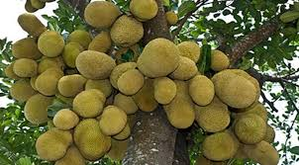
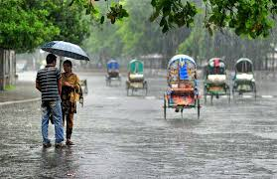
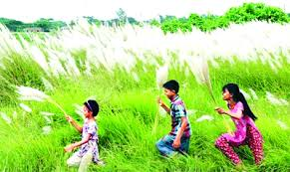
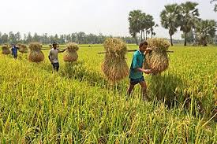
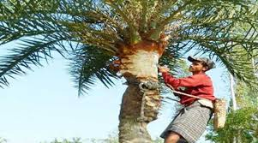
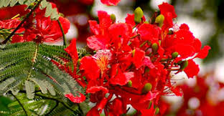
চলো কিছু ছবি দেখি

Slide 5
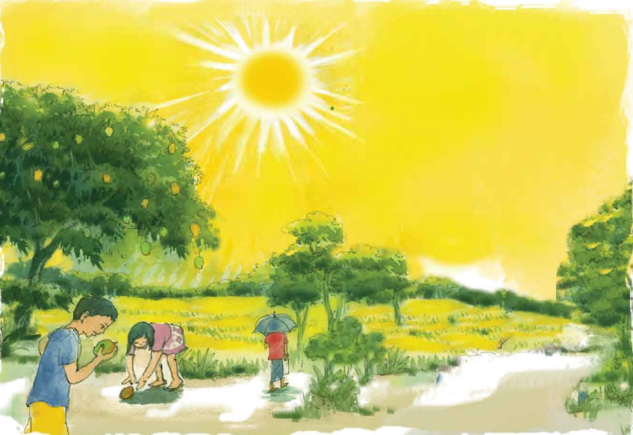
আজকের পাঠ – বাংলাদেশের প্রকৃতি (১)

Slide 6
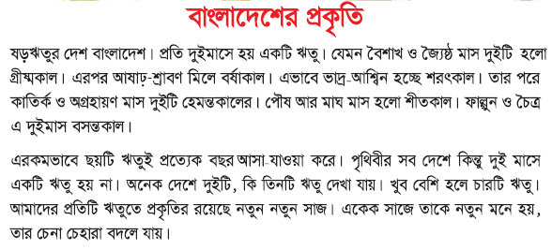

Slide 7
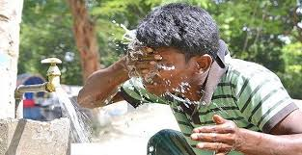
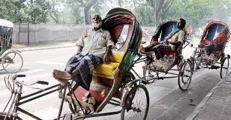
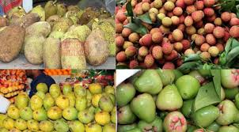

Slide 8
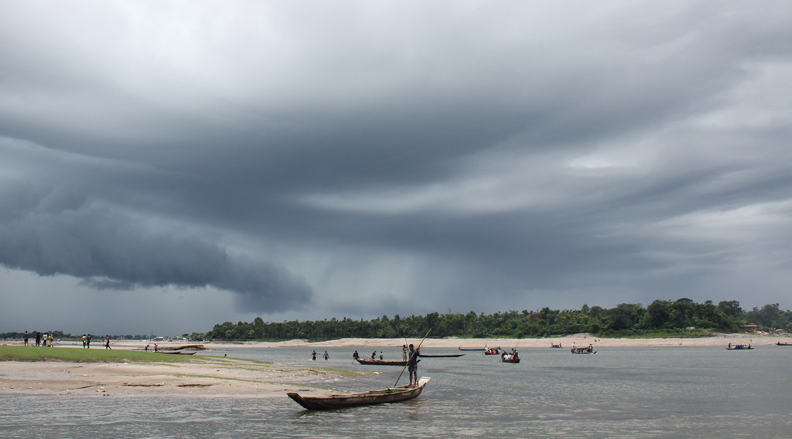
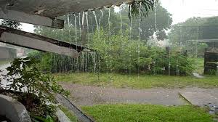
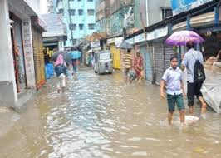

Slide 9
এসো নতুন শব্দ গুলোর অর্থ শিখে নিই
ষড়ঋতু-
প্রচণ্ড-
অসহ্য-
ইলশেগুঁড়ি-
মুষলধারে-
ছয়ঋতু
বেশি, ভীষণ
সহ্য করা যায় না এমন
কখনো হুড়মুড় কখনো ঝিরঝির বৃষ্টি হওয়া
বড় বড় ফোঁটায় প্রচুর বৃষ্টি হওয়া

Slide 10
এসো এবার যুক্ত বর্ণ গুলো আলাদা করে শিখি
জ্যৈষ্ঠ - ষ্ঠ-
হেমন্ত - ন্ত-
ফাল্গুন - ল্গ-
বসন্ত- ন্ত-
প্রচণ্ড- ণ্ড-
অসহ্য- হ্য-
মিষ্টি - ষ্ট -
ষ+ঠ = সুষ্ঠু -
ন+ত =অনন্ত-
ল+গ= বল্গা
ন+ত =চলন্ত
ণ+ড =প্রকাণ্ড-
হ+য(ফলা) = উহ্য-
ষ+ট= বৃষ্টি-
এই ঘটনার সুষ্ঠু বিচার চাই।
আল্লাহ অনন্ত অসীম।
বল্গা হরিণ দেখতে সুন্দর।
চলন্ত গাড়িতে উঠা ভাল নয়।
এটি একটি প্রকাণ্ড বড়গাছ।
এখানে শব্দটি উহ্য।
সকাল থেকে বৃষ্টি হচ্ছে।

Slide 11
প্রশ্ন গুলোর উত্তর বলি
১। বাংলাদেশে কয়টি ঋতু আসে যায়?
উত্তর- ছয়টি
২।কোন দুমাসে গ্রীষ্মকাল?
উত্তর- বৈশাখ ও জ্যৈষ্ঠ মাসে।
৩। ইলশেগুঁড়ি কাকে বলে?
উত্তর- কখনো হুড়মুড করে কখনো ঝিরঝির করে বৃষ্টি হওয়া কে ইলশেগুঁড়ি বলে।

Slide 12
৪। গ্রীষ্মকে কী মাস বলা হয়?
উত্তর- মধুমাস
৫।বর্ষাকালে নদীতে কী নামে?
উত্তর- ঢল নামে
৬।গ্রীষ্মকালে পাওয়া যায় এমন চারটি ফলের নাম বলো?
উত্তর- আম, জাম, কাঠাল ও লিচু।
৭।বর্ষাকালে ফোটে এমন দুটি ফুলের নাম বলো?
উত্তর- কদম ও কেয়া।

Slide 13
আজকের পঠিত অংশের মূল বক্তব্য
বাংলাদেশের প্রাকৃতিক সৌন্দর্য বৈচিত্রময়।কারণ এ দেশের রয়েছে ছয়টি ঋতু। তাই প্রতি দুমাস পর পর নতুন রুপ ধারণ করে।যেমন গ্রীষ্মকালে প্রচণ্ড গরম পড়ে এবং বর্ষাকালে রিমঝিম বৃষ্টি পড়ে।

Slide 14
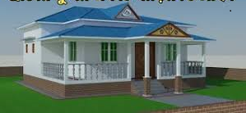
বাড়ির কাজ
যুক্তবর্ণ যুক্ত শব্দগুলো বাড়িতে চর্চা করবে এবং শব্দার্থ গুলো ভাল করে শিখে নিবে।

Slide 15
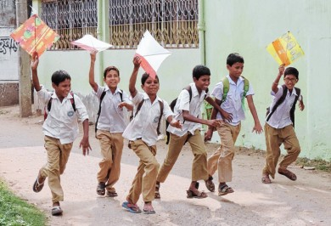
সবাইকে ধন্যবাদ

